Slide 1
Античний скульптор Фідій
Підготувала:
учениця 11-А класу
Вепрук Анастасія

Slide 2
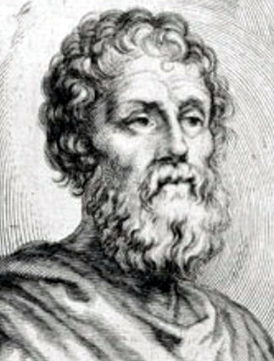
Фідій – давньогрецький скульптор 5 ст. до н. е. Один з найбільших майстрів давньогрецького мистецтва епохи високої класики.
Фідій, на відміну від Мирона, відходить від зображення індивідуальності героя, намагаючись утілити загальний ідеал прекрасного. Овальні форми набувають ідеальних рис: великі очі з підкресленими повіками, виразний рот, високе чоло – це так званий «класичний грецький профіль». Таких самих узагальнених рис набувало й тіло. Епоха класики відкидала всі вади моделі, робила її досконалою.
Творіння Фідія грандіозні, величні і гармонійні, форма і зміст перебувають у них в повній рівновазі.

Slide 3
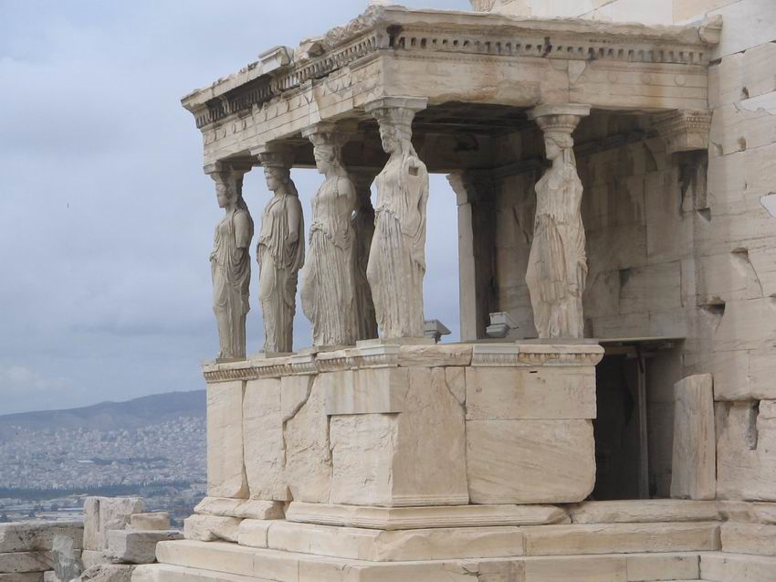
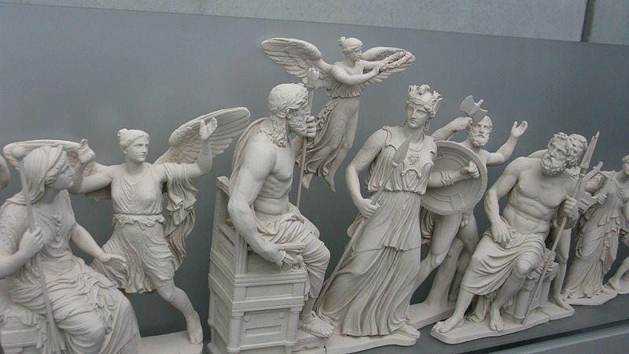
Найкраще уявлення про творчість Фідія дає скульптурне оздоблення Парфенону в Афінах (мармур, 438–432 до н. е.), виконане під керівництвом та за особистої участі майстра.
Ці твори, повні глибокої людяності, прославляють велич афінського полісу та його громадян, відображають ідеї боротьби афінян проти їхніх ворогів.

Slide 4
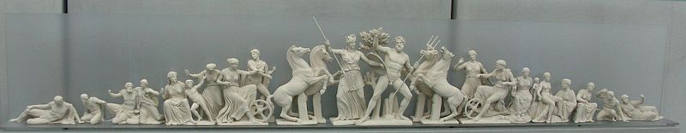
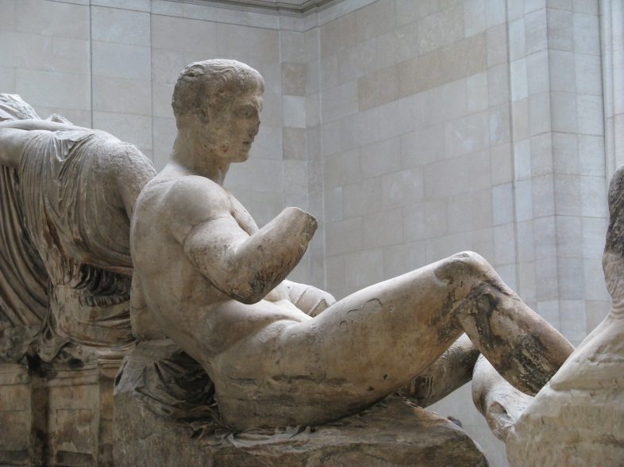
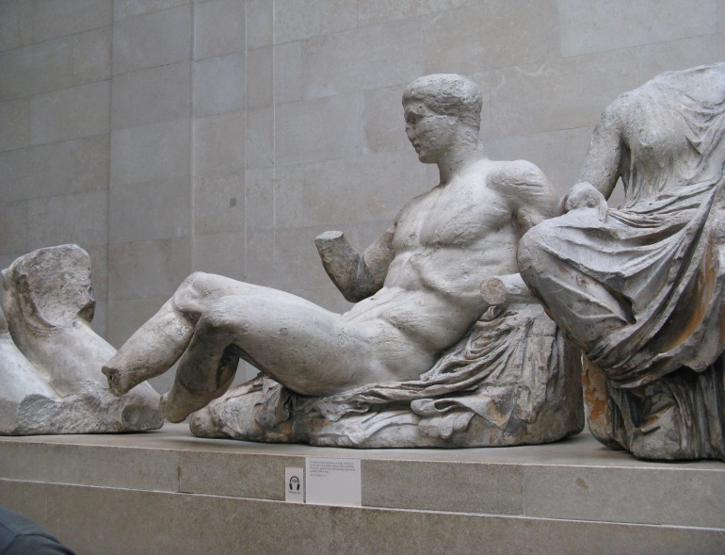
Скульптура Парфенона, що є у поєднанні з архітектурою храму одним з найвищих зразків синтезу мистецтв, відрізняється надзвичайним багатством ритмів та композиційних прийомів.

Slide 5
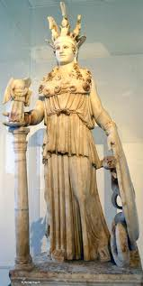
Бронзова статуя Афіни Промахос заввишки 8 м, встановлена близько 460 до н. е. на афінському Акрополі в пам'ять про перемогу над персами

Slide 6
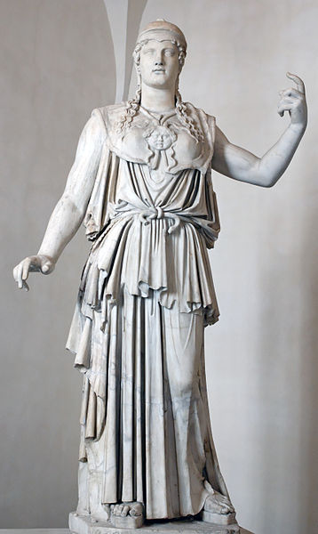
Статуя Афіни Парфенос в храмі Парфенон в Афінах заввишки 12 метрів, яка була закінчена в 438 р. до н.е.

Slide 7
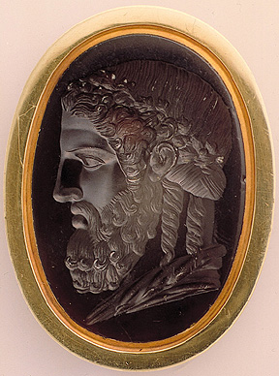
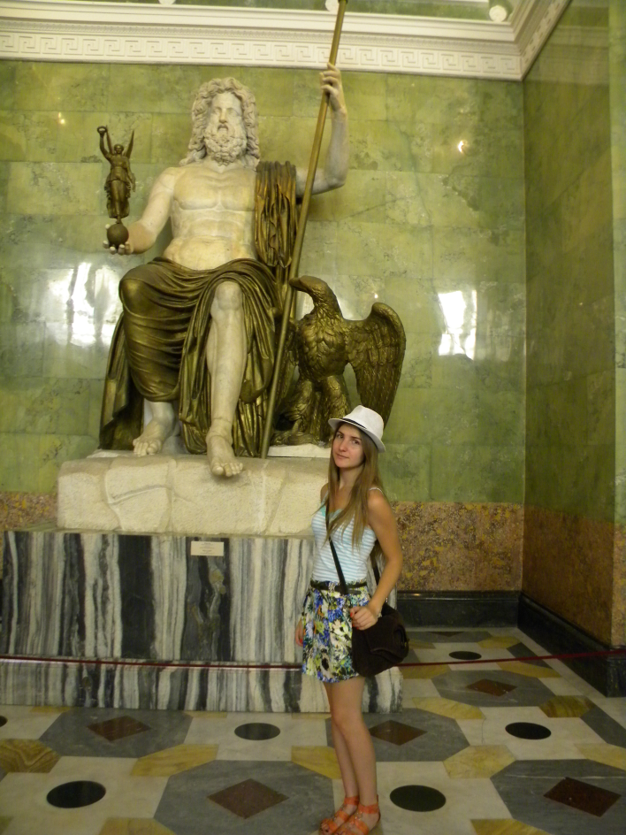
Найвидатнішою роботою Фідія самі греки вважали скульптуру Зевса Олімпійського, що було створено для храму Зевса в Олімпії.
Величезний 14-метровий Зевс сидів на троні із золота, слонової кістки, чорного дерева та самоцвітів.
На троні Фідій відтворив чимало сюжетів еллінської міфології та фігури реальних людей.
Голова Зевса Олімпійського Фідія

